Slide 1
Conforme afbeeldingen wisselend ontlee(n)d
Gerard jeurnink
NWD 9 APRIL 2022
Notes:
Mezelf voorstellen.

Slide 2
Complexe getallen
$$ℂ=\left\{z=x+iy \right| x∈ℝ, y∈ℝ\}$$
cartesische coördinaten $x=Re\left(z\right)$
$y=Im(z)$
poolcoördinaten $z=re^{iφ} r=\left|z\right|=lengte(z)$
$φ=Arg\left(z\right)∈(−π, π]$

Slide 3
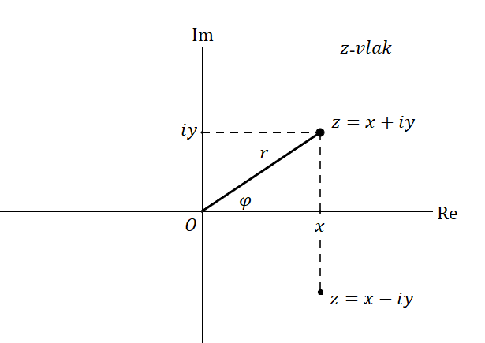
COMPLEXE VLAK
$\left\{\begin{aligned}x=r∙cos⁡(φ) \\ y=r∙sin\left(φ\right)\end{aligned}\right.$
$\left\{\begin{aligned}r=\sqrt{x^{2}+y^{2}} \\ φ=arctan\left(\frac{y}{x}\right)\end{aligned}\right.$
Merk op: $z∙\overline{z}=\left(x+iy\right)\left(x−iy\right)=x^{2}+y^{2}={\left|z\right|}^{2}=r^{2}$
mits $x>0$

Slide 4
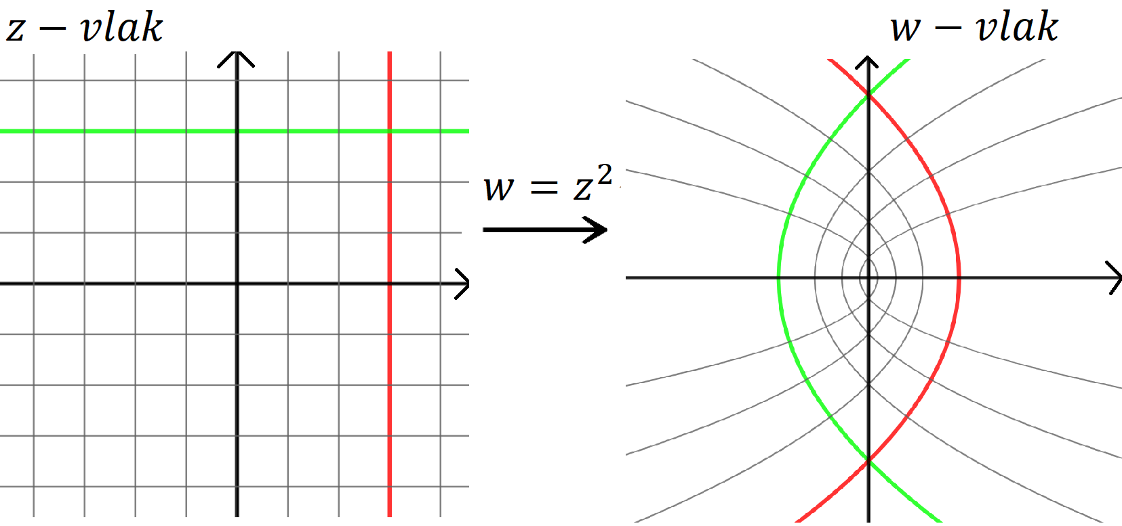
Functie $f:ℂ ⟶ ℂ$
$$w=f\left(z\right)=z^{2}$$
$$z=x+iy ⟹ z^{2}=x^{2}−y^{2}+i2xy$$
$$z=re^{iφ} ⟹ z^{2}=r^{2}e^{i2φ}$$

Slide 5
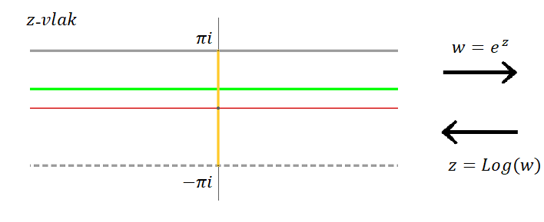
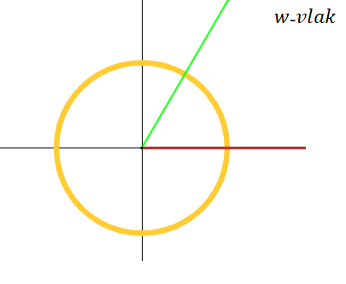
Exponentiële en logaritmische functie
$$w=g\left(z\right)=e^{z}=e^{x}\cos\left(y\right)+ie^{x}sin⁡(y)$$
$$Log\left(w\right)=\ln\left(\left|w\right|\right)+iArg(w)$$

Slide 6
Analytische functie
$f$ is een complexe functie op een open $𝒰⊂ℂ$ en $z_{0}∈𝒰$.
Definitie: $f$ heet differentieerbaar in $z=z_{0}$ als
$f^{′}\left(z_{0}\right)=\lim_{z→z_{0}}{\frac{f\left(z\right)−f(z_{0})}{z−z_{0}}}$ bestaat.
$f$ heet analytisch (holomorf) op $𝒰$ als
$f^{′}\left(z_{0}\right)$ bestaat voor elke $z_{0}∈𝒰$.
Voorbeelden: $f\left(z\right)= z^{2} → f^{′}\left(z\right)=2z$
$g(z)=e^{z} → g^{′}\left(z\right)=e^{z}$
$h\left(z\right)=\overline{z}$ is nergens differentieerbaar.

Slide 7
Cauchy-riemann relaties
$$f: ℂ→ℂ, f\left(z\right)=f\left(x+iy\right)=w=u\left(x,y\right)+i v(x,y)$$
$$w=f\left(z\right)=z^{2}={(x+iy)}^{2} ⟶ u\left(x,y\right)=x^{2}−y^{2}$$
$v\left(x,y\right)=2xy$
Er geldt: $\left\{\begin{aligned}\frac{∂u}{∂x}=\frac{∂v}{∂y} \\ a\frac{∂u}{∂y}=−\frac{∂v}{∂x}\end{aligned}\right.$ Cauchy-Riemann
Deze relaties gelden voor alle analytische functies:
als $f$ analytisch is, dan voldoen $u=Re(f)$ en $v=Im(f)$ aan deze
relaties en zijn dus harmonische functies: $\frac{∂^{2}u}{∂x^{2}}+\frac{∂^{2}u}{∂y^{2}}=0$ (Laplace)

Slide 8
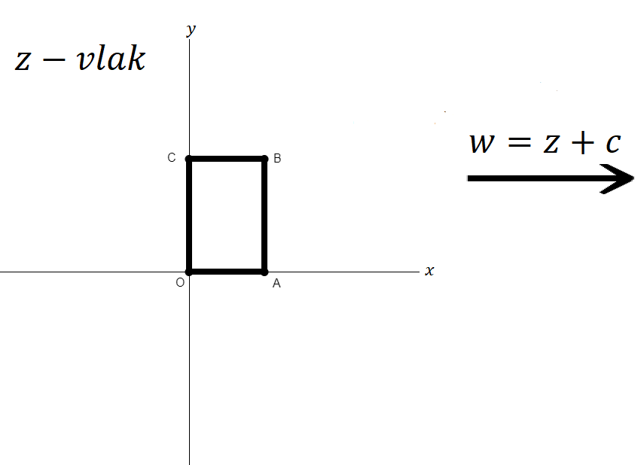
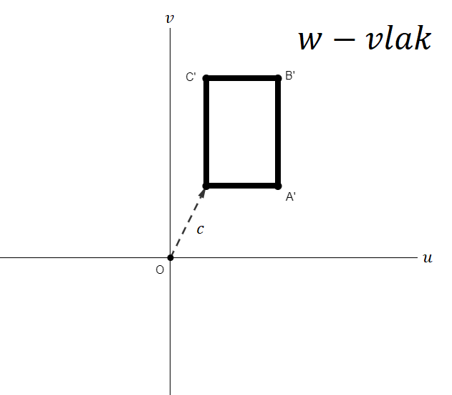
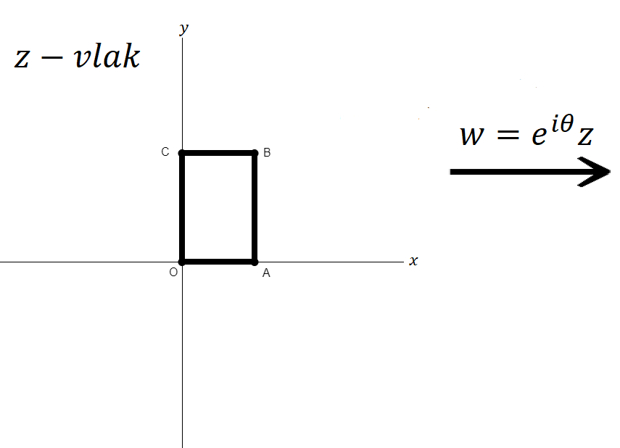
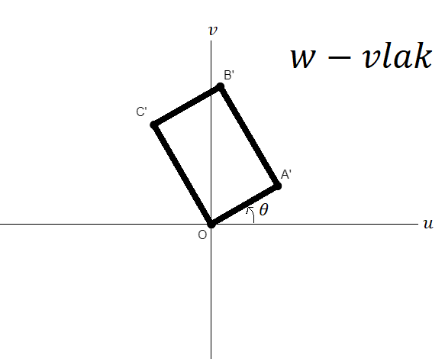
AFBEELDINGEN $ℂ$ $(z$-$vlak)⟶ℂ (w$-$vlak)$

Slide 9
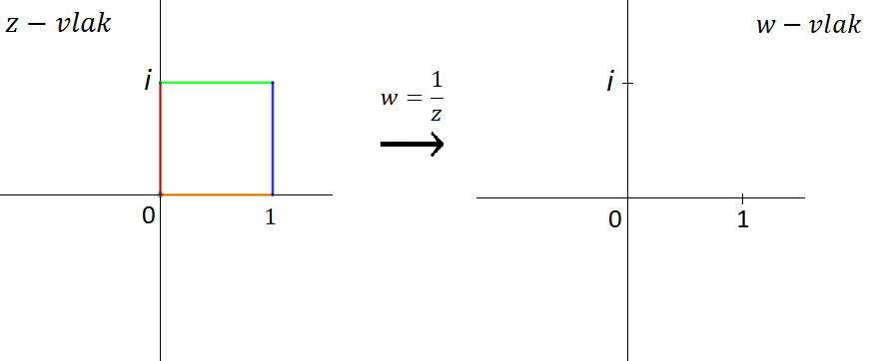
Analytische inversie $f\left(z\right)=\frac{1}{z}$
Opdracht: teken het beeld van het gekleurde vierkant.

Slide 10
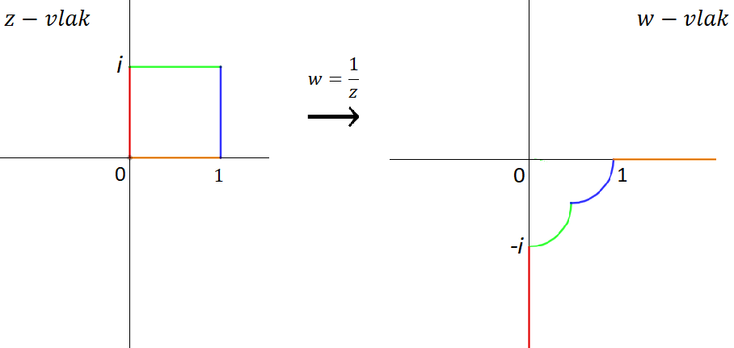
Analytische inversie $f\left(z\right)=\frac{1}{z}$
Opdracht: teken het beeld van het gekleurde vierkant.

Slide 11
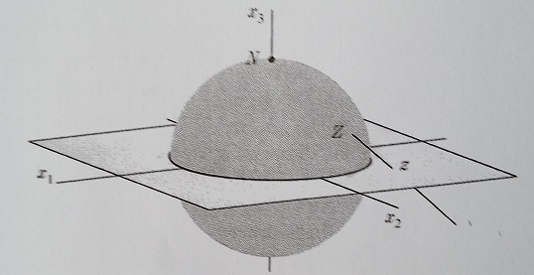
Stereografische projectie
$z=x+iy$ en $Z=(x_{1},x_{2},x_{3})$
Er geldt:
$\left\{\begin{aligned}x=\frac{x_{1}}{1−x_{3}} \\ y=\frac{x_{2}}{{1−x}_{3}}\end{aligned}\right.$ en $\left\{\begin{aligned}x_{1}=\frac{2x}{{|z|}^{2}+1} \\ x_{2}=\frac{2y}{{|z|}^{2}+1} \\ x_{3}=\frac{{|z|}^{2}−1}{{|z|}^{2}+1}\end{aligned}\right.$

Slide 12
Inversie in $ℂ$-$VLAK$ $\sim$ rotatie bol
$Z=(x_{1}, x_{2}, x_{3})$ is de stereografische projectie van $z$.
$W=({\hat{x}}_{1},{\hat{x}}_{2},{\hat{x}}_{3})$ is de stereografische projectie van $\frac{1}{z}$.
We weten ${\hat{x}}_{1}=\frac{2Re(\frac{1}{z})}{{|\frac{1}{z}|}^{2}+1}$, ${\hat{x}}_{2}=\frac{2Im(\frac{1}{z})}{{|\frac{1}{z}|}^{2}+1}$, ${\hat{x}}_{3}=\frac{{|\frac{1}{z}|}^{2}−1}{{|\frac{1}{z}|}^{2}+1}$
Omdat $Re\left(\frac{1}{z}\right)=\frac{Re(z)}{{|z|}^{2}}$ en $Im\left(\frac{1}{z}\right)=\frac{−Im(z)}{{|z|}^{2}}$, volgt
${\hat{x}}_{1}=x_{1}$ en ${\hat{x}}_{2}={−x}_{2}$ en ${\hat{x}}_{3}={−x}_{3}$ ,
oftewel $W$ ontstaat uit $Z$ door de bol om de $x_{1}$-as te roteren over 180°.
Gevolg: inversie is hoektrouw (conform).

Slide 13
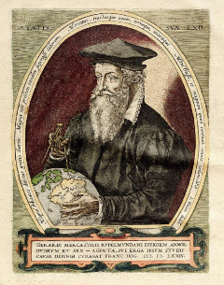
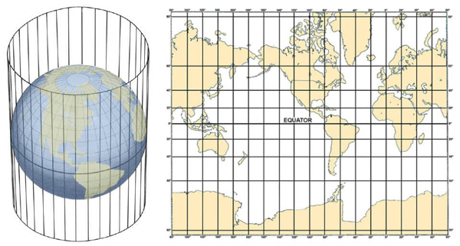
MERCATOR KAART PROJECTIE (ad 1569)

Slide 14
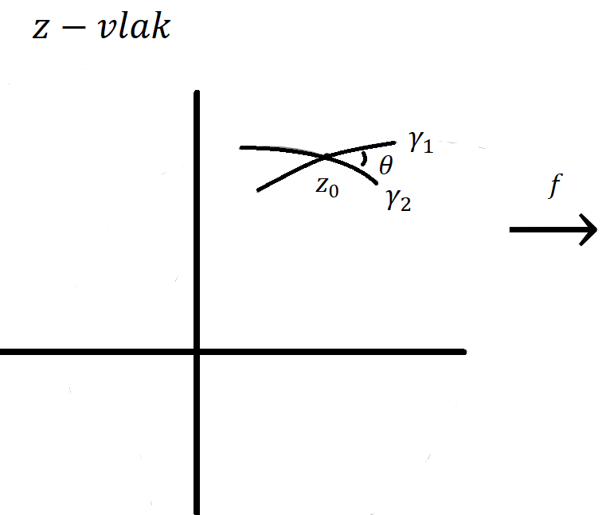
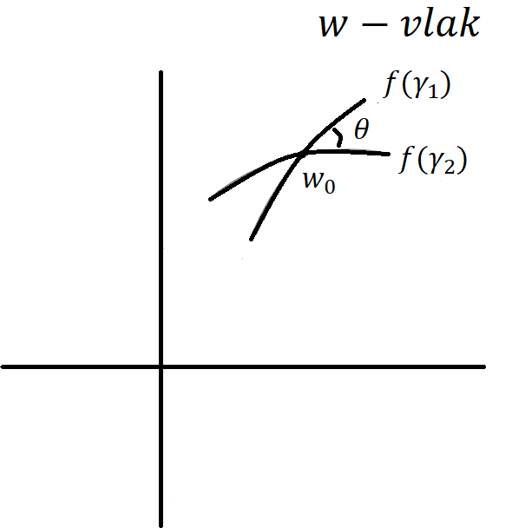
Conforme afbeelding
Definitie: Een functie $f: 𝒰⊂ℂ →ℂ$ heet conform in $z_{0}∈𝒰$
als $f$ twee in $z_{0}$ snijdende gladde krommen overvoert in twee
in $f\left(z_{0}\right)$ snijdende krommen met behoud van de hoekgrootte
tussen de snijdende krommen.

Slide 15
Stelling: een analytische functie $f$ is conform
in ieder punt $z_{0}$ waarvoor $f′(z_{0})≠0$
Bewijs: kromme $γ$ heeft parametrisering $z(t)$, dan is $z′(t_{0})$ de raakvector aan $γ$ in $z_{0}$.
Beeldkromme $f(γ)$ heeft parametrisering $w\left(t\right)=f(z\left(t\right))$ en dus is $w^{′}\left(t_{0}\right)=f′(z_{0})∙z′(t_{0})$ raakvector aan $f(γ)$.
De hoek die deze vector maakt met de positieve $Re$-as in $w$-vlak is $Arg\left(w^{′}\left(t_{0}\right)\right)=Arg\left(f^{′}\left(z_{0}\right)\right)+Arg(z^{′}\left(t_{0}\right))$, oftewel de raakvector aan $γ$ wordt geroteerd over een hoek $Arg(f^{′}\left(z_{0}\right))$, dus de hoek
tussen twee krommen blijft onveranderd.

Slide 16
Isometrieën wisselend ontlee(n)d
Definitie: Een afbeelding $vlak⟶vlak$ heet een isometrie als de
afbeelding afstanden behoudt.
Voorbeeld: ● rotatie om een punt
(rotatie $f\left(z\right)=e^{iθ}∙z$ heeft $f^{′}\left(z\right)=e^{iθ}≠0$)
● spiegeling in een lijn
Stelling: elke isometrie is conform.
Bewijs: elke isometrie is de samenstelling van $0, 1, 2$ of $3$
lijnspiegelingen, en een lijnspiegeling is conform.

Slide 17
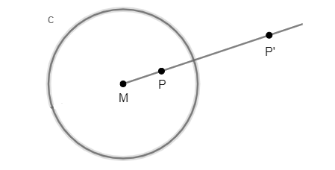
cirkelspiegeling (meetkundige inversie)
$$\left|MP\right|∙\left|MP^{′}\right|={(straal c)}^{2}$$
Kies $c$ als de eenheidscirkel in het complexe vlak. Dan correspondeert cirkelspiegeling met de afbeelding
$$z=x+iy → \frac{1}{{|z|}^{2}}∙z=\frac{z}{x^{2}+y^{2}}=\frac{z}{\left(x+iy\right)\left(x−iy\right)}=\frac{1}{\overline{z}}$$
Gevolg: cirkelspiegeling is conform.

Slide 18
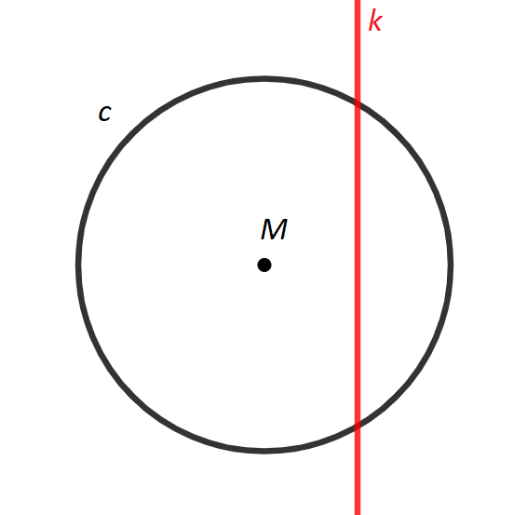
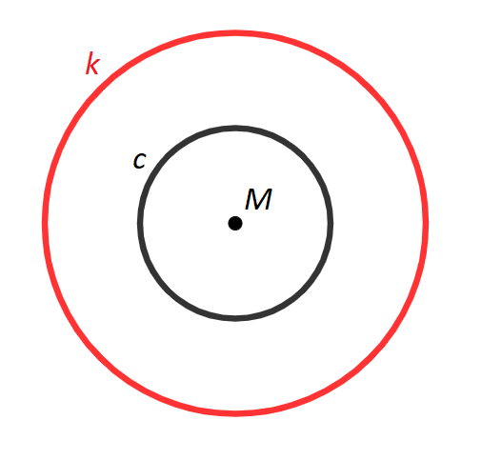
OPDRACHT CIRKELSPIEGELING
Teken in alle 4 gevallen het beeld van de gekleurde figuur $k$ bij cirkelspiegeling in de cirkel $c$.
$straal k=2∙(straal c)$ $d\left(M,k\right)=\frac{1}{2} ∙straal c$

Slide 19
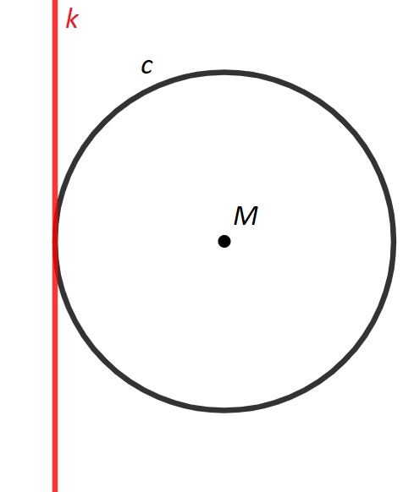
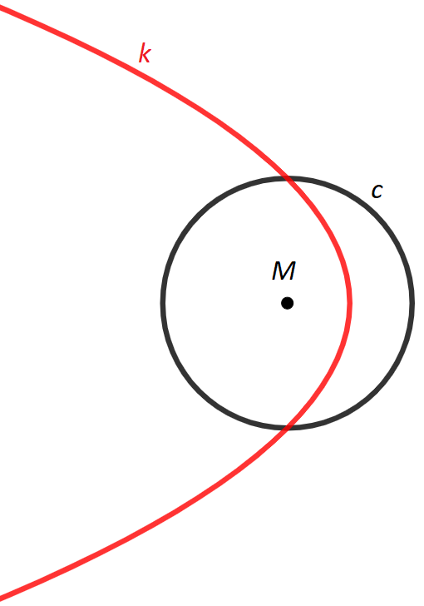
Opdracht cirkelspiegeling (vervolg)
$k$ is raaklijn aan $c$ $d\left(M,top parabool k\right)=\frac{1}{2}∙straal c$

Slide 20
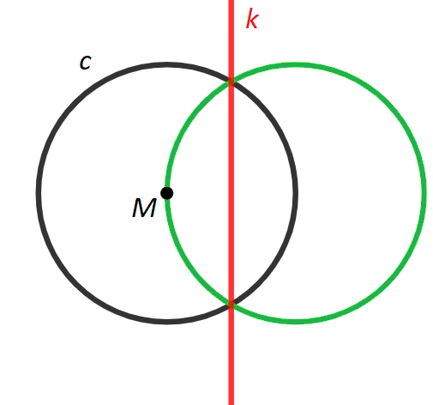
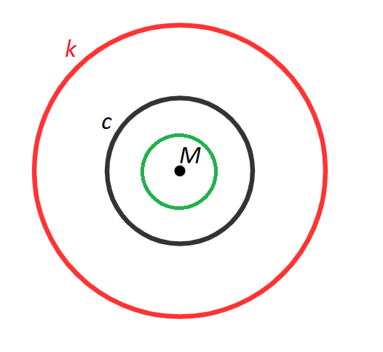
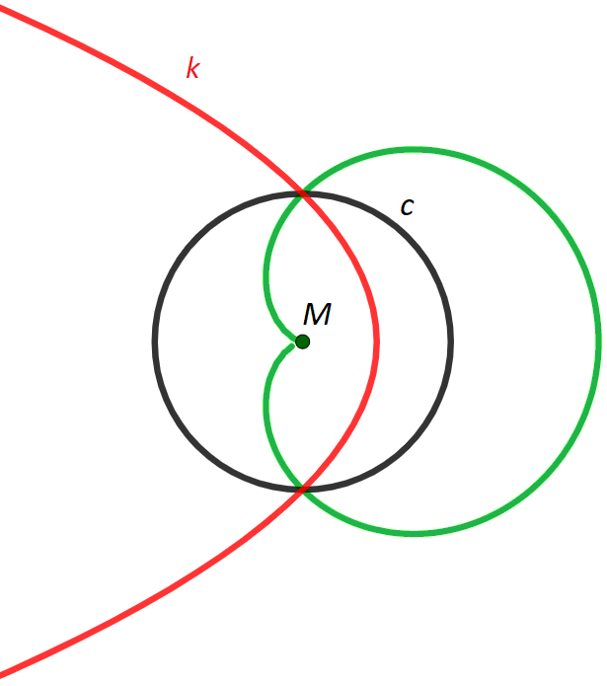
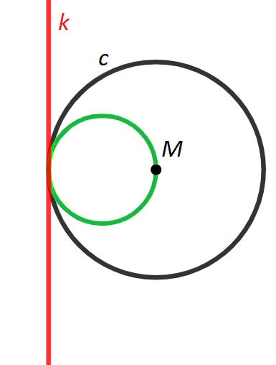
Opdracht cirkelspiegeling oplossingen
1 ▪ 2
3 ▪ 4

Slide 21
als reSULTAAT VAN CIrKELSPIEGELING VAN PARABOOL MET TOP IN MIDDELPUNT
CISSOÏDE $y\left(x^{2}+y^{2}\right)=x^{2}$

Slide 22
als reSULTAAT VAN CIRKELSPIEGELING VAN DE HYPERBOOL $y= \frac{1}{x}$
LEMNISCAat ${\left(x^{2}+y^{2}\right)}^{2}=xy$

Slide 23
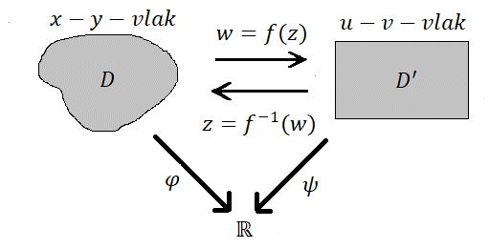
INTERMEZZO: LAPLACE VERGELIJKING
Een functie $φ:D⊂ℝ^{2}→ℝ$ voldoet aan Laplace als geldt
$$\frac{∂^{2}φ}{∂x^{2}}+\frac{∂^{2}φ}{{∂y}^{2}}=0$$
Als $f$ bijectief en analytisch is, dan: $φ$ harmonisch $⟺$ $ψ$ harmonisch.
Dit maakt de oplossing van Dirichlet problemen eenvoudiger.

Slide 24
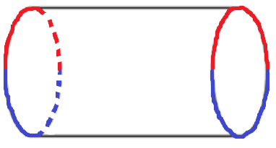
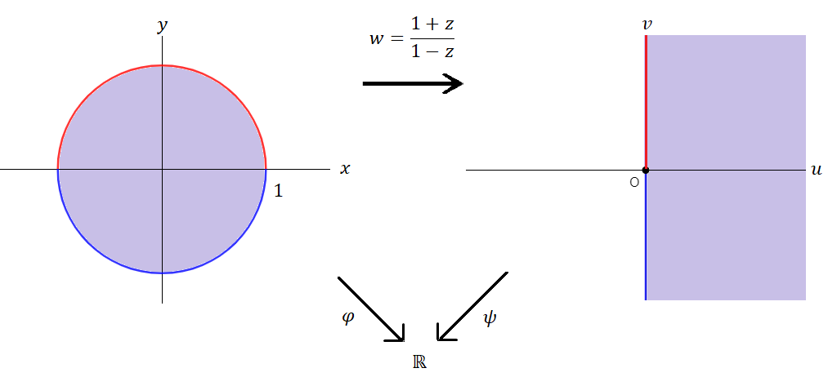
TEMPERATUUR PROFIEL
$φ=1$
$φ=−1$
$Cilinder$
$ψ\left(u,v\right)=\frac{2}{π}Arg(w)$ resulteert in $φ\left(x,y\right)=\frac{2}{π}arctan(\frac{2y}{1−x^{2}−y^{2}})$

Slide 25
Möbius transformatie
Een Möbius transformatie is een afbeelding van de form
$w=f\left(z\right)=\frac{az+b}{cz+d}$.
met $a,b,c$ en $d$ complexe constanten waarvoor $ad−bc≠0$.
Omdat $f^{′}\left(z\right)=\frac{ad−bc}{{(cz+d)}^{2}}≠0$, is $f$ conform in ieder punt $z≠−\frac{d}{c}$.
Merk op:
$\frac{az+b}{cz+d}=\frac{\frac{a}{c}\left(cz+d\right)−\frac{ad}{c}+b}{cz+d}=\frac{a}{c}+\frac{b−\frac{ad}{c}}{cz+d}$,
een compositie van lineaire transformaties (vermenigvuldiging, draaiing en translatie) en inversie, dus conform en
cirkels/lijnen $→$ cirkels/lijnen.

Slide 26
Opdracht möbius
Toon aan dat drie punten $z_{1},z_{2},z_{3}$ in het $z$-vlak door de transformatie
$w=f\left(z\right)=\frac{(z−z_{1})(z_{2}−z_{3})}{(z−z_{3})(z_{2}−z_{1})}$.
worden overgevoerd in de reële as van het $w$-vlak.
2) De transformatie die $z_{1}↦w_{1}$, $z_{2}↦w_{2}$en $z_{3}↦w_{3}$ overvoert, is te
vinden door $w$ op te lossen uit
$\frac{(w−w_{1})(w_{2}−w_{3})}{(w−w_{3})(w_{2}−w_{1})}=\frac{(z−z_{1})(z_{2}−z_{3})}{(z−z_{3})(z_{2}−z_{1})}$.
Beargumenteer dit.
3) Vind een Möbius transformatie die de eenheidsschijf in het $z$-vlak
overvoert in het bovenhalfvlak in het $w$-vlak en waarbij $z=0$ wordt
overgevoerd in $w=i$.

Slide 27
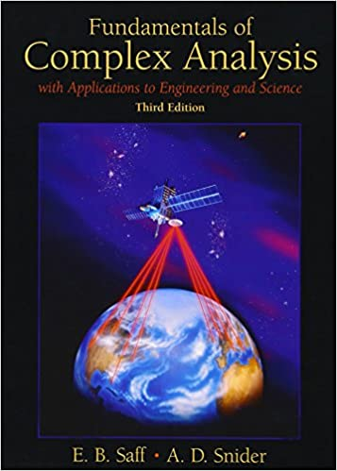
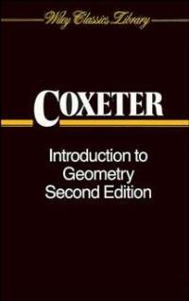
Bibliografie
E.B. Saff, A.D. Snider, Fundamentals of Complex Analysis, 3rd ed.
Jacques Jansen, Inversie, Epsilon Zebra nr 45
H.S.M. Coxeter, Introduction to GEOMETRY, 2nd ed.

Slide 28
WEBSITE LINKS
Bij slide 10, Stereografische projectie is hoektrouw, zie meetkundig bewijs
https://people.reed.edu/~jerry/311/stereo.pdf
Bij slide 12, Mercator kaart projectie (stereografische projectie, Log-functie),
zie https://www.youtube.com/watch?v=7TFDMlLEOBw
Bij slide 21, Möbius transform revealed (onthult op Riemann sfeer), zie
https://virtualmathmuseum.org/ConformalMaps/index.html

Slide 29
bij slide 9 Analytische inverse $f\left(z\right)=\frac{1}{z}$
Teken het Beeld van het gekleurde vierkant
$\frac{1}{x+i}$ = $\frac{x−i}{x^{2}+1}$ → $u$ = $\frac{x}{x^{2}+1}$ en $v$ = $\frac{−1}{x^{2}+1}$ →
$u^{2}+ v^{2}= −v$ → $u^{2}$ + ${(v+\frac{1}{2} )}^{2}$ = ${(\frac{1}{2})}^{2}$
$\frac{1}{1+iy}$ = $\frac{1−iy}{1+y^{2}}$ → $u= \frac{1}{1+y^{2}}$ en $v= \frac{−y}{1+y^{2}}$ →
$u^{2}$ + $v^{2}$ = $u$ → ${(u−\frac{1}{2} )}^{2}$ + $v^{2}$ = ${(\frac{1}{2})}^{2}$

Slide 30
bij slide 10 STEREOGRAFISCHE projectie
Cirkels/lijnen in z -vlak corresponderen met cirkels op riemann bol
Algemene vergelijking van een cirkel/lijn in z(=x+iy) – vlak is gegeven door
$A\left(x^{2}+y^{2}\right)+Cx+Dy+E=0$ .
We weten $\left\{\begin{aligned}x=\frac{x_{1}}{1−x_{3}} \\ y=\frac{x_{2}}{{1−x}_{3}}\end{aligned}\right.$ , substitueer dit en vermenigvuldig dan met ${(1{−x}_{3})}^{2}$ dit geeft
$$A\left({x_{1}}^{2}+ {x_{2}}^{2}\right)+Cx_{1}\left(1−x_{3}\right)+Dx_{2}\left(1−x_{3}\right)+E{\left(1−x_{3}\right)}^{2}=0$$
Vervang ${x_{1}}^{2}+ {x_{2}}^{2}$door $1− {x_{3}}^{2}$ , deel door $\left(1−x_{3}\right)$, dit resulteert in
$A\left(1+x_{3}\right)+Cx_{1}+Dx_{2}+E\left(1−x_{3}\right)=0$ , de vergelijking van een vlak.
De doorsnede van een vlak met de bol geeft een cirkel.

Slide 31
bij slide 11 inversie $f\left(z\right)=\frac{1}{z}$ is conform
Inversie in z -vlak correspondeert met rotatie van riemann bol
$\frac{1}{z}$ = $\frac{1}{x+iy}$ = $\frac{x−iy}{x^{2}+y^{2}}$ = $\frac{Re(z)}{{│z│}^{2}}$ - $i\frac{Im(z)}{{│z│}^{2}}$ $→$
${\hat{x}}_{1}=\frac{2Re(\frac{1}{z})}{{|\frac{1}{z}|}^{2}+1}$ = $\frac{{2Re(z)}/{{│z│}^{2}}}{{|\frac{1}{z}|}^{2}+1}$ = $\frac{2Re(z)}{1+{│z│}^{2}}$ = $x_{1}$
${\hat{x}}_{2}=\frac{2Im(\frac{1}{z})}{{|\frac{1}{z}|}^{2}+1}$ = $\frac{−{2Im(z)}/{{│z│}^{2}}}{{|\frac{1}{z}|}^{2}+1}$ = $\frac{−2Im(z)}{1+{│z│}^{2}}$ = ${−x}_{2}$
${\hat{x}}_{3}=\frac{{|\frac{1}{z}|}^{2}−1}{{|\frac{1}{z}|}^{2}+1}$ = $\frac{1−{│z│}^{2}}{1+{│z│}^{2}}$ = ${−x}_{3}$
corresponderend met rotatie van de Riemann bol om de $x_{1}$ - as

